Slide 1

课程内容
每特教育/蚂蚁教育-上海每特教育科技有限公司
彻底解决分布式事务难题
课题
每特教育|蚂蚁课堂Java高端分布式、微服务IT培训。 培训内容:分布式、微服务、高可用、高并发、并发编程、JVM、性能调优、真实企业实际项目等。
主讲老师:97后Java架构师-蚂蚁课堂创始人-余胜军
余老师微信号:yushengjun644 QQ:644064779或者 1051546329
官方粉丝群: 193086273

Slide 2
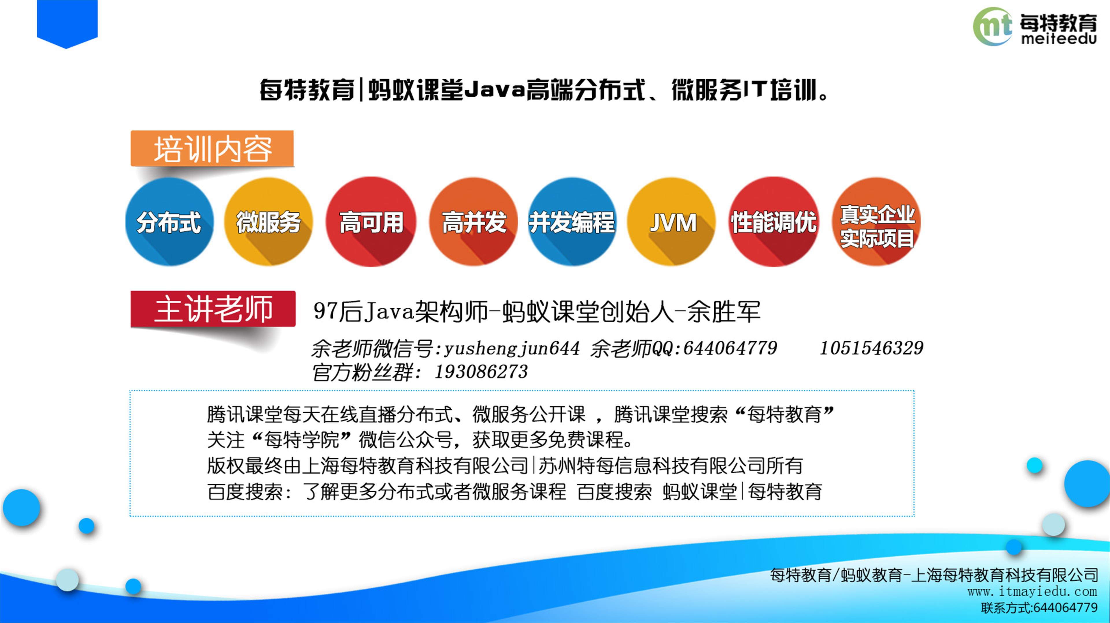
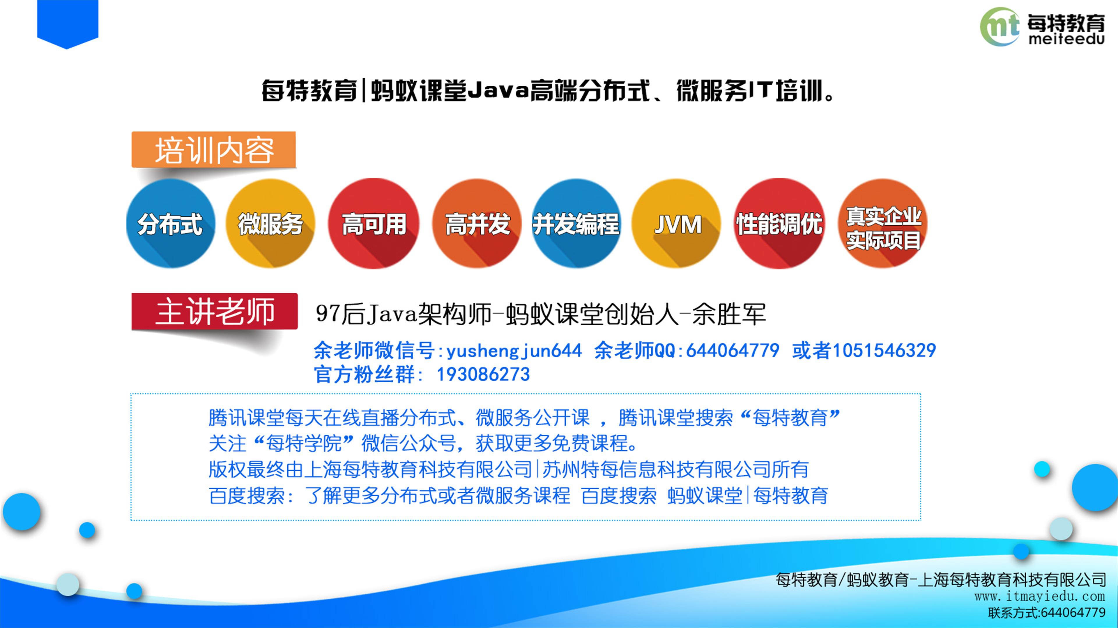
品牌模版
品牌模版
内容页
1.提炼小标题
点击此处输入文本内容。击此处输入文本内容。点击此处输入文本内容。击此处输入文本内容。点击此处输入文本内容。击此处输入文本内容。
2.提炼小标题
点击此处输入文本内容。击此处输入文本内容。点击此处输入文本内容。击此处输入文本内容。点击此处输入文本内容。击此处输入文本内容。
3.提炼小标题
点击此处输入文本内容。击此处输入文本内容。点击此处输入文本内容。击此处输入文本内容。点击此处输入文本内容。击此处输入文本内容。
每特教育/蚂蚁教育-上海每特教育科技有限公司

Slide 3


个人简介
余胜军，男，1997年出生，蚂蚁课堂创始人&97后互联网创业者，创办了上海每特教育科技有限公司，其公司产品是主要培训Java架构师培训。
18岁的时候担任主力Java研发、项目Leader、年薪税后高达22万左右，同年18岁创办了蚂蚁课堂-在线教育平台。
18岁的时候通过自己第一桶金，给自己父母在武汉市买了一套数百万的房子。
19岁的时候创办了-上海每特教育科技有限公司 定位软件行业分布式微服务培训。
20岁的时候在线直播Java分布式和微服务培训课程，年收入300万元。
20岁的时候创办了人生第二家公司-苏州特每信息科技有限公司，其注册资本1000万元。
内容页
1.提炼小标题
点击此处输入文本内容。击此处输入文本内容。点击此处输入文本内容。击此处输入文本内容。点击此处输入文本内容。击此处输入文本内容。
2.提炼小标题
点击此处输入文本内容。击此处输入文本内容。点击此处输入文本内容。击此处输入文本内容。点击此处输入文本内容。击此处输入文本内容。
3.提炼小标题
点击此处输入文本内容。击此处输入文本内容。点击此处输入文本内容。击此处输入文本内容。点击此处输入文本内容。击此处输入文本内容。
余老师联系方式:QQ:644064779 微信:yushengjun644
每特教育/蚂蚁教育-上海每特教育科技有限公司

Slide 4

课程内容
1、分布式事务产生的背景
2、解决分布式事务基本思想Base和CAP理论
3、柔性事务与刚性事务区别
4、理解解决分布式事务核心思想软状态与最终一致性思想
5、分布式事务常见解决方案
>>>5.1 传统模式使用Jta+Atomikos
>>>5.2 2PC与3PC实现的区别
>>>5.3 使用阿里巴巴TCC补偿框架
>>>5.4 使用可靠消息模式
>>>5.5 使用LCN框架解决分布式事务（重点）
>>>5.6 阿里GTS框架解决分布式事务
跨域语言如何解决分布式事务：类似与支付宝回调方式。
Eureka与Zookeeper区别
内容页
1.提炼小标题
点击此处输入文本内容。击此处输入文本内容。点击此处输入文本内容。击此处输入文本内容。点击此处输入文本内容。击此处输入文本内容。
2.提炼小标题
点击此处输入文本内容。击此处输入文本内容。点击此处输入文本内容。击此处输入文本内容。点击此处输入文本内容。击此处输入文本内容。
3.提炼小标题
点击此处输入文本内容。击此处输入文本内容。点击此处输入文本内容。击此处输入文本内容。点击此处输入文本内容。击此处输入文本内容。
每特教育/蚂蚁教育-上海每特教育科技有限公司

Slide 5
课程内容
1、分布式解决方案面试题解析
2、聊聊分布式事务面试那些事
3、使用LCN框架解决分布式事务
4、谈谈LCN解决分布式事务原理
5、使用LCN框架源码分析
内容页
1.提炼小标题
点击此处输入文本内容。击此处输入文本内容。点击此处输入文本内容。击此处输入文本内容。点击此处输入文本内容。击此处输入文本内容。
2.提炼小标题
点击此处输入文本内容。击此处输入文本内容。点击此处输入文本内容。击此处输入文本内容。点击此处输入文本内容。击此处输入文本内容。
3.提炼小标题
点击此处输入文本内容。击此处输入文本内容。点击此处输入文本内容。击此处输入文本内容。点击此处输入文本内容。击此处输入文本内容。
每特教育/蚂蚁教育-上海每特教育科技有限公司

Slide 6
分布式事务产生的背景
内容页
在微服务环境下，因为会根据不同的业务会拆分成不同的服务，比如会员服务、订单服务、商品服务等，让专业的人做专业的事情，每个服务都有自己独立的数据库，并且是独立运行，互不影响。
服务与服务之间通讯采用RPC远程调用技术，但是每个服务中都有自己独立的数据源，即自己独立的本地事务。两个服务相互通讯的时候，两个本地事务互不影响，从而出现分布式事务产生的原因。
举例并且画图说明
传统项目大部分情况下，不会产生分布式事务，但是在项目中如果采用多数据源方式。
分布式环境
1.提炼小标题
点击此处输入文本内容。击此处输入文本内容。点击此处输入文本内容。击此处输入文本内容。点击此处输入文本内容。击此处输入文本内容。
2.提炼小标题
点击此处输入文本内容。击此处输入文本内容。点击此处输入文本内容。击此处输入文本内容。点击此处输入文本内容。击此处输入文本内容。
3.提炼小标题
点击此处输入文本内容。击此处输入文本内容。点击此处输入文本内容。击此处输入文本内容。点击此处输入文本内容。击此处输入文本内容。
每特教育/蚂蚁教育-上海每特教育科技有限公司

Slide 7
分布式事务案例说明-下单扣库存
内容页
在电商系统中，下单和扣库存如何保持一致？
比如:用户先下单后，扣库存失败，那么将会导致超卖；如果下单不成功，扣库存成功，那么会导致少卖。这两种情况都会导致运营成本增加，在严重情况下需要赔付。
订单服务和库存服务
画图演示场景
1.提炼小标题
点击此处输入文本内容。击此处输入文本内容。点击此处输入文本内容。击此处输入文本内容。点击此处输入文本内容。击此处输入文本内容。
2.提炼小标题
点击此处输入文本内容。击此处输入文本内容。点击此处输入文本内容。击此处输入文本内容。点击此处输入文本内容。击此处输入文本内容。
3.提炼小标题
点击此处输入文本内容。击此处输入文本内容。点击此处输入文本内容。击此处输入文本内容。点击此处输入文本内容。击此处输入文本内容。
每特教育/蚂蚁教育-上海每特教育科技有限公司

Slide 8
解决分布式事务基本思路
内容页
在学习解决分布式事务基本思路之前，大家要熟悉一些基本解决分布式事务概念名词
比如：CAP与Base理论、柔性事务与刚性事务、理解最终一致性思想，JTA+XA、两阶段与三阶段提交等。
这些名词在后期学习一些第三方分布式事务解决框架中用到，比如国产的LCN、阿里的GTS框架等。
1.提炼小标题
点击此处输入文本内容。击此处输入文本内容。点击此处输入文本内容。击此处输入文本内容。点击此处输入文本内容。击此处输入文本内容。
2.提炼小标题
点击此处输入文本内容。击此处输入文本内容。点击此处输入文本内容。击此处输入文本内容。点击此处输入文本内容。击此处输入文本内容。
3.提炼小标题
点击此处输入文本内容。击此处输入文本内容。点击此处输入文本内容。击此处输入文本内容。点击此处输入文本内容。击此处输入文本内容。
每特教育/蚂蚁教育-上海每特教育科技有限公司

Slide 9
ACID酸碱平衡理论
内容页
如何保证强一致性呢？计算机专业的童鞋在学习关系型数据库的时候都学习了ACID原理，这里对ACID做个简单的介绍。如果想全面的学习ACID原理，请参考ACID
关系型数据库天生就是解决具有复杂事务场景的问题，关系型数据库完全满足ACID的特性。
数据库管理系统中事务(transaction)的四个特性（分析时根据首字母缩写依次解释）：
原子性（Atomicity） 原子性是指事务是一个不可再分割的工作单元，事务中的操作要么都发生，要么都不发生
一致性（Consistency）一致性是指在事务开始之前和事务结束以后，数据库的完整性约束没有被破坏。这是说数据库事务不能破坏关系数据的完整性以及业务逻辑上的一致性
隔离性（Isolation）多个事务并发访问时，事务之间是隔离的，一个事务不应该影响其它事务运行效果。
持久性（Durability）这是最好理解的一个特性：持久性，意味着在事务完成以后，该事务所对数据库所作的更改便持久的保存在数据库之中，并不会被回滚。（完成的事务是系统永久的部分，对系统的影响是永久性的，该修改即使出现致命的系统故障也将一直保持）
1.提炼小标题
点击此处输入文本内容。击此处输入文本内容。点击此处输入文本内容。击此处输入文本内容。点击此处输入文本内容。击此处输入文本内容。
2.提炼小标题
点击此处输入文本内容。击此处输入文本内容。点击此处输入文本内容。击此处输入文本内容。点击此处输入文本内容。击此处输入文本内容。
3.提炼小标题
点击此处输入文本内容。击此处输入文本内容。点击此处输入文本内容。击此处输入文本内容。点击此处输入文本内容。击此处输入文本内容。
每特教育/蚂蚁教育-上海每特教育科技有限公司

Slide 10
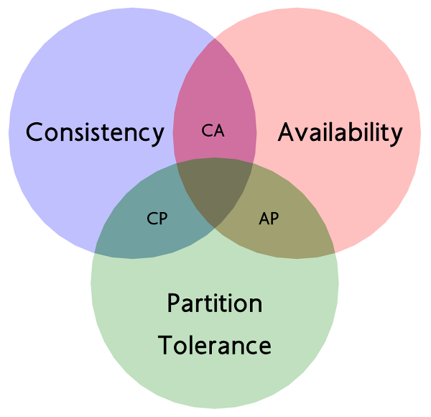
CAP（帽子原理）
由于对系统或者数据进行了拆分，我们的系统不再是单机系统，而是分布式系统，针对分布式系统的CAP原理包含如下三个元素。
内容页
1.提炼小标题
点击此处输入文本内容。击此处输入文本内容。点击此处输入文本内容。击此处输入文本内容。点击此处输入文本内容。击此处输入文本内容。
2.提炼小标题
点击此处输入文本内容。击此处输入文本内容。点击此处输入文本内容。击此处输入文本内容。点击此处输入文本内容。击此处输入文本内容。
3.提炼小标题
点击此处输入文本内容。击此处输入文本内容。点击此处输入文本内容。击此处输入文本内容。点击此处输入文本内容。击此处输入文本内容。
C:Consistency,一致性。在分布式系统中的所有数据 备份，在同一时刻具有同样的值，所有节点在同一时刻读取的数据都是最新的数据副本。
A:Availability,可用性，好的响应性能。完全的可用性指的是在任何故障模型下，服务都会在有限的时间内处理完成并进行响应。
P: Partition tolerance,分区容忍性。尽管网络上有部分消息丢失，但系统仍然可继续工作。
每特教育/蚂蚁教育-上海每特教育科技有限公司

Slide 11
CAP（帽子原理）
CAP原理指的是，这三个要素最多只能同时实现两点，不可能三者兼顾。因此在进行分布式架构设计时，必须做出取舍。而对于分布式数据系统，分区容忍性是基本要求，否则就失去了价值。因此设计分布式数据系统，就是在一致性和可用性之间取一个平衡。对于大多数web应用，其实并不需要强一致性，因此牺牲一致性而换取高可用性，是目前多数分布式数据库产品的方向。
当然，牺牲一致性，并不是完全不管数据的一致性，否则数据是混乱的，那么系统可用性再高分布式再好也没有了价值。牺牲一致性，只是不再要求关系型数据库中的强一致性，而是只要系统能达到最终一致性即可，考虑到客户体验，这个最终一致的时间窗口，要尽可能的对用户透明，也就是需要保障“用户感知到的一致性”。通常是通过数据的多份异步复制来实现系统的高可用和数据的最终一致性的，“用户感知到的一致性”的时间窗口则取决于数据复制到一致状态的时间。
内容页
1.提炼小标题
点击此处输入文本内容。击此处输入文本内容。点击此处输入文本内容。击此处输入文本内容。点击此处输入文本内容。击此处输入文本内容。
2.提炼小标题
点击此处输入文本内容。击此处输入文本内容。点击此处输入文本内容。击此处输入文本内容。点击此处输入文本内容。击此处输入文本内容。
3.提炼小标题
点击此处输入文本内容。击此处输入文本内容。点击此处输入文本内容。击此处输入文本内容。点击此处输入文本内容。击此处输入文本内容。
每特教育/蚂蚁教育-上海每特教育科技有限公司

Slide 12
BASE 理论
BASE理论是指，Basically Available（基本可用）、Soft-state（ 软状态/柔性事务）、Eventual Consistency（最终一致性）。是基于CAP定理演化而来，是对CAP中一致性和可用性权衡的结果。核心思想：即使无法做到强一致性，但每个业务根据自身的特点，采用适当的方式来使系统达到最终一致性。
1、基本可用：指分布式系统在出现故障的时候，允许损失部分可用性，保证核心可用。但不等价于不可用。比如：搜索引擎0.5秒返回查询结果，但由于故障，2秒响应查询结果；网页访问过大时，部分用户提供降级服务，等。
2、软状态：软状态是指允许系统存在中间状态，并且该中间状态不会影响系统整体可用性。即允许系统在不同节点间副本同步的时候存在延时。
3、最终一致性：
系统中的所有数据副本经过一定时间后，最终能够达到一致的状态，不需要实时保证系统数据的强一致性。最终一致性是弱一致性的一种特殊情况。BASE理论面向的是大型高可用可扩展的分布式系统，通过牺牲强一致性来获得可用性。ACID是传统数据库常用的概念设计，追求强一致性模型。
内容页
1.提炼小标题
点击此处输入文本内容。击此处输入文本内容。点击此处输入文本内容。击此处输入文本内容。点击此处输入文本内容。击此处输入文本内容。
2.提炼小标题
点击此处输入文本内容。击此处输入文本内容。点击此处输入文本内容。击此处输入文本内容。点击此处输入文本内容。击此处输入文本内容。
3.提炼小标题
点击此处输入文本内容。击此处输入文本内容。点击此处输入文本内容。击此处输入文本内容。点击此处输入文本内容。击此处输入文本内容。
每特教育/蚂蚁教育-上海每特教育科技有限公司

Slide 13
柔性事务和刚性事务
柔性事务满足BASE理论（基本可用，最终一致）
刚性事务满足ACID理论
本文主要围绕分布式事务当中的柔性事务的处理方式进行讨论。
柔性事务分为
1. 两阶段型
2. 补偿型
3. 异步确保型
4. 最大努力通知型几种。 由于支付宝整个架构是SOA架构，因此传统单机环境下数据库的ACID事务满足了分布式环境下的业务需要，以上几种事务类似就是针对分布式环境下业务需要设定的。
内容页
1.提炼小标题
点击此处输入文本内容。击此处输入文本内容。点击此处输入文本内容。击此处输入文本内容。点击此处输入文本内容。击此处输入文本内容。
2.提炼小标题
点击此处输入文本内容。击此处输入文本内容。点击此处输入文本内容。击此处输入文本内容。点击此处输入文本内容。击此处输入文本内容。
3.提炼小标题
点击此处输入文本内容。击此处输入文本内容。点击此处输入文本内容。击此处输入文本内容。点击此处输入文本内容。击此处输入文本内容。
每特教育/蚂蚁教育-上海每特教育科技有限公司

Slide 14
分布式事务解决方案
内容页
在前面谈了很多关于分布式事务解决方案一些思想，那么接下来给大家深入讲解如何彻底解决分布式事务。
①传统模式使用Jta+Atomikos
②PC与3PC实现的区别
③支付回调通知补偿型
④使用阿里巴巴TCC补偿框架
⑤使用可靠消息模式
⑥使用LCN框架解决分布式事务
⑦阿里GTS框架解决分布式事务
1.提炼小标题
点击此处输入文本内容。击此处输入文本内容。点击此处输入文本内容。击此处输入文本内容。点击此处输入文本内容。击此处输入文本内容。
2.提炼小标题
点击此处输入文本内容。击此处输入文本内容。点击此处输入文本内容。击此处输入文本内容。点击此处输入文本内容。击此处输入文本内容。
3.提炼小标题
点击此处输入文本内容。击此处输入文本内容。点击此处输入文本内容。击此处输入文本内容。点击此处输入文本内容。击此处输入文本内容。
每特教育/蚂蚁教育-上海每特教育科技有限公司

Slide 15
传统模式Jta+Atomikos
内容页
传统项目中，比如项目中使用到多数据源的时候大多数采用jta+Atomikos解决分布式事务问题，jta+Atomikos底层是基于XA协议的两阶段提交方案。
XA协议:XA 事务的基础是两阶段提交协议。需要有一个事务协调者来保证所有的事务参与者都完成了准备工作(第一阶段)。如果协调者收到所有参与者都准备好的消息，就会通知所有的事务都可以提交了（第二阶段）。Mysql 在这个XA事务中扮演的是参与者的角色，而不是协调者(事务管理器)。
JTA:JTA（java Transaction API）是JavaEE 13 个开发规范之一。java 事务API，允许应用程序执行分布式事务处理——在两个或多个网络计算机资源上访问并且更新数据。JDBC驱动程序的JTA支持极大地增强了数据访问能力。事务最简单最直接的目的就是保证数据的有效性，数据的一致性
Atomikos:Atomikos TransactionsEssentials 是一个为Java平台提供增值服务的并且开源类事务管理器
演示jta+atomikos项目
分布式事务解决方案采用Atomikos 后台管理系统
1.提炼小标题
点击此处输入文本内容。击此处输入文本内容。点击此处输入文本内容。击此处输入文本内容。点击此处输入文本内容。击此处输入文本内容。
2.提炼小标题
点击此处输入文本内容。击此处输入文本内容。点击此处输入文本内容。击此处输入文本内容。点击此处输入文本内容。击此处输入文本内容。
3.提炼小标题
点击此处输入文本内容。击此处输入文本内容。点击此处输入文本内容。击此处输入文本内容。点击此处输入文本内容。击此处输入文本内容。
每特教育/蚂蚁教育-上海每特教育科技有限公司

Slide 16
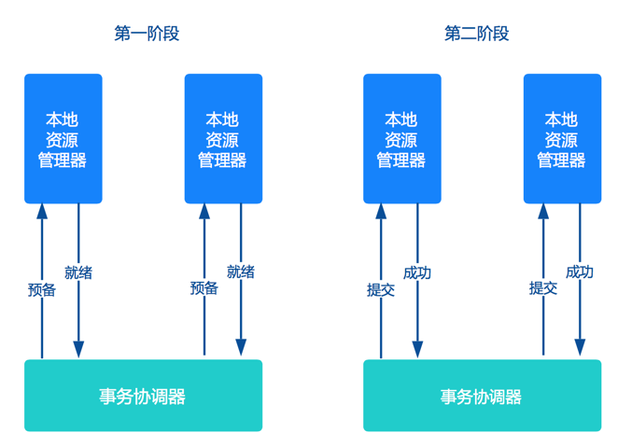
两阶段提交协议
第一阶段：
准备阶段：协调者向参与者发起指令，参与者评估自己的状态，如果参与者评估指令可以完成，则会写redo或者undo日志，让后锁定资源，执行操作，但并不提交。
第二阶段:如果每个参与者明确返回准备成功，则协调者向参与者发送提交指令，参与者释放锁定的资源，如何任何一个参与者明确返回准备失败，则协调者会发送中指指令，参与者取消已经变更的事务，释放锁定的资源。
内容页
1.提炼小标题
点击此处输入文本内容。击此处输入文本内容。点击此处输入文本内容。击此处输入文本内容。点击此处输入文本内容。击此处输入文本内容。
2.提炼小标题
点击此处输入文本内容。击此处输入文本内容。点击此处输入文本内容。击此处输入文本内容。点击此处输入文本内容。击此处输入文本内容。
3.提炼小标题
点击此处输入文本内容。击此处输入文本内容。点击此处输入文本内容。击此处输入文本内容。点击此处输入文本内容。击此处输入文本内容。
两阶段提交方案应用非常广泛，几乎所有商业OLTP数据库都支持XA协议。但是两阶段提交方案锁定资源时间长，对性能影响很大，基本不适合解决微服务事务问题。
缺点：如果协调者宕机，参与者没有协调者指挥，则会一直阻塞。
每特教育/蚂蚁教育-上海每特教育科技有限公司

Slide 17
三段提交协议
第一阶段是表决阶段，所有参与者都将本事务能否成功的信息反馈发给协调者；
第二阶段是执行阶段，协调者根据所有参与者的反馈，通知所有参与者，步调一致地在所有分支上提交或者回滚。
内容页
1.提炼小标题
点击此处输入文本内容。击此处输入文本内容。点击此处输入文本内容。击此处输入文本内容。点击此处输入文本内容。击此处输入文本内容。
2.提炼小标题
点击此处输入文本内容。击此处输入文本内容。点击此处输入文本内容。击此处输入文本内容。点击此处输入文本内容。击此处输入文本内容。
3.提炼小标题
点击此处输入文本内容。击此处输入文本内容。点击此处输入文本内容。击此处输入文本内容。点击此处输入文本内容。击此处输入文本内容。
两阶段提交方案应用非常广泛，几乎所有商业OLTP数据库都支持XA协议。但是两阶段提交方案锁定资源时间长，对性能影响很大，基本不适合解决微服务事务问题。
每特教育/蚂蚁教育-上海每特教育科技有限公司

Slide 18
三段提交协议
三阶段提交协议是两阶段提交协议的改进版本。它通过超时机制解决了阻塞的问题，并且把两个阶段增加为三个阶段：
询问阶段：协调者询问参与者是否可以完成指令，协调者只需要回答是还是不是，而不需要做真正的操作，这个阶段超时导致中止。
准备阶段：如果在询问阶段所有的参与者都返回可以执行操作，协调者向参与者发送预执行请求，然后参与者写redo和undo日志，执行操作，但是不提交操作；如果在询问阶段任何参与者返回不能执行操作的结果，则协调者向参与者发送中止请求，这里的逻辑与两阶段提交协议的的准备阶段是相似的，这个阶段超时导致成功
提交阶段：如果每个参与者在准备阶段返回准备成功，也就是预留资源和执行操作成功，协调者向参与者发起提交指令，参与者提交资源变更的事务，释放锁定的资源；如果任何一个参与者返回准备失败，也就是预留资源或者执行操作失败，协调者向参与者发起中止指令，参与者取消已经变更的事务，执行undo日志，释放锁定的资源，这里的逻辑与两阶段提交协议的提交阶段一致
---------------------
内容页
1.提炼小标题
点击此处输入文本内容。击此处输入文本内容。点击此处输入文本内容。击此处输入文本内容。点击此处输入文本内容。击此处输入文本内容。
2.提炼小标题
点击此处输入文本内容。击此处输入文本内容。点击此处输入文本内容。击此处输入文本内容。点击此处输入文本内容。击此处输入文本内容。
3.提炼小标题
点击此处输入文本内容。击此处输入文本内容。点击此处输入文本内容。击此处输入文本内容。点击此处输入文本内容。击此处输入文本内容。
每特教育/蚂蚁教育-上海每特教育科技有限公司

Slide 19
2PC与3PC提交区别
内容页
增加了一个询问阶段，询问阶段可以确保尽可能早的发现无法执行操作而需要中止的行为，但是它并不能发现所有的这种行为，只会减少这种情况的发生在准备阶段以后，协调者和参与者执行的任务中都增加了超时，一旦超时，协调者和参与者都继续提交事务，默认为成功，这也是根据概率统计上超时后默认成功的正确性最大
三阶段提交协议与两阶段提交协议相比，具有如上的优点，但是一旦发生超时，系统仍然会发生不一致，只不过这种情况很少见罢了，好处就是至少不会阻塞和永远锁定资源。
1.提炼小标题
点击此处输入文本内容。击此处输入文本内容。点击此处输入文本内容。击此处输入文本内容。点击此处输入文本内容。击此处输入文本内容。
2.提炼小标题
点击此处输入文本内容。击此处输入文本内容。点击此处输入文本内容。击此处输入文本内容。点击此处输入文本内容。击此处输入文本内容。
3.提炼小标题
点击此处输入文本内容。击此处输入文本内容。点击此处输入文本内容。击此处输入文本内容。点击此处输入文本内容。击此处输入文本内容。
每特教育/蚂蚁教育-上海每特教育科技有限公司

Slide 20
基于LCN解决分布式事务难题
内容页
LCN框架简单介绍:
"LCN并不生产事务，LCN只是本地事务的搬运工"
兼容 dubbo、springcloud、motan 框架，支持各种关系型数据库
LCN目前版本为4.0，官方文档:https://www.txlcn.org/
LCN底层实现原理:https://github.com/codingapi/tx-lcn/wiki/LCN%E5%8E%9F%E7%90%86
1.提炼小标题
点击此处输入文本内容。击此处输入文本内容。点击此处输入文本内容。击此处输入文本内容。点击此处输入文本内容。击此处输入文本内容。
2.提炼小标题
点击此处输入文本内容。击此处输入文本内容。点击此处输入文本内容。击此处输入文本内容。点击此处输入文本内容。击此处输入文本内容。
3.提炼小标题
点击此处输入文本内容。击此处输入文本内容。点击此处输入文本内容。击此处输入文本内容。点击此处输入文本内容。击此处输入文本内容。
每特教育/蚂蚁教育-上海每特教育科技有限公司

Slide 21
集成LCN分布式事务注意事项
内容页
版本集成问题:
目前LCN版本已经升级为4.0了，但是官方没有SpringCloud2.0的demo案例。因为LCN本身是开源的，网上有大牛对LCN框架源码做修改，可以支持SpringCloud2.0版本。
使用LCN官方提供的@TxTransaction注解解决分布式事务难题，isStart参数是否LCN事务发起方 true 是:是发起方 false 否:是参与方
1.提炼小标题
点击此处输入文本内容。击此处输入文本内容。点击此处输入文本内容。击此处输入文本内容。点击此处输入文本内容。击此处输入文本内容。
2.提炼小标题
点击此处输入文本内容。击此处输入文本内容。点击此处输入文本内容。击此处输入文本内容。点击此处输入文本内容。击此处输入文本内容。
3.提炼小标题
点击此处输入文本内容。击此处输入文本内容。点击此处输入文本内容。击此处输入文本内容。点击此处输入文本内容。击此处输入文本内容。
每特教育/蚂蚁教育-上海每特教育科技有限公司

Slide 22
LCN分布式事务协调者集群原理
内容页
1.首先通过nginx配置多个tm协调者负载均衡配置，让后 LCN客户端启动项目的时候访问nginx负载均衡地址获取lcn协议通讯IP地址和端口号，并且对该连接保持长连接。
2.因为LCN客户端与TM协调者保持的是长连接，当tm协调者宕机之后，LCN会客户端会立即重新进入到获取负载均衡地址lcn协议通讯IP地址和端口号。
官方文档: https://github.com/codingapi/tx-lcn/wiki/TxManager%E9%9B%86%E7%BE%A4%E8%AF%B4%E6%98%8E
核心原理 通过该实现类
NettyDistributeServiceImpl 38行获取服务器集群地址
1.提炼小标题
点击此处输入文本内容。击此处输入文本内容。点击此处输入文本内容。击此处输入文本内容。点击此处输入文本内容。击此处输入文本内容。
2.提炼小标题
点击此处输入文本内容。击此处输入文本内容。点击此处输入文本内容。击此处输入文本内容。点击此处输入文本内容。击此处输入文本内容。
3.提炼小标题
点击此处输入文本内容。击此处输入文本内容。点击此处输入文本内容。击此处输入文本内容。点击此处输入文本内容。击此处输入文本内容。
每特教育/蚂蚁教育-上海每特教育科技有限公司

Slide 23
课程咨询
内容页
课 程 资 料 联 系：小微老师 QQ:483966038
课 程 报 名 咨 询：安妮老师 QQ:2721395193
微 信: yushengjun644
有任何疑问,可以加余老师 QQ:644064779 微信:yushengjun644
每 特 官 方 粉 丝 群: 193086273
每周 1 2 4 6 晚上20:30-22:30
内部课现在学费5399 抽取优惠券可以优惠 500-1600元不等
支持蚂蚁课堂花呗、信用卡、京东白条
终生免费学习
报名的每位学员会指导学习路线，学习过程中少走弯路。
1.提炼小标题
点击此处输入文本内容。击此处输入文本内容。点击此处输入文本内容。击此处输入文本内容。点击此处输入文本内容。击此处输入文本内容。
2.提炼小标题
点击此处输入文本内容。击此处输入文本内容。点击此处输入文本内容。击此处输入文本内容。点击此处输入文本内容。击此处输入文本内容。
3.提炼小标题
点击此处输入文本内容。击此处输入文本内容。点击此处输入文本内容。击此处输入文本内容。点击此处输入文本内容。击此处输入文本内容。
每特教育/蚂蚁教育-上海每特教育科技有限公司

